Slide 1
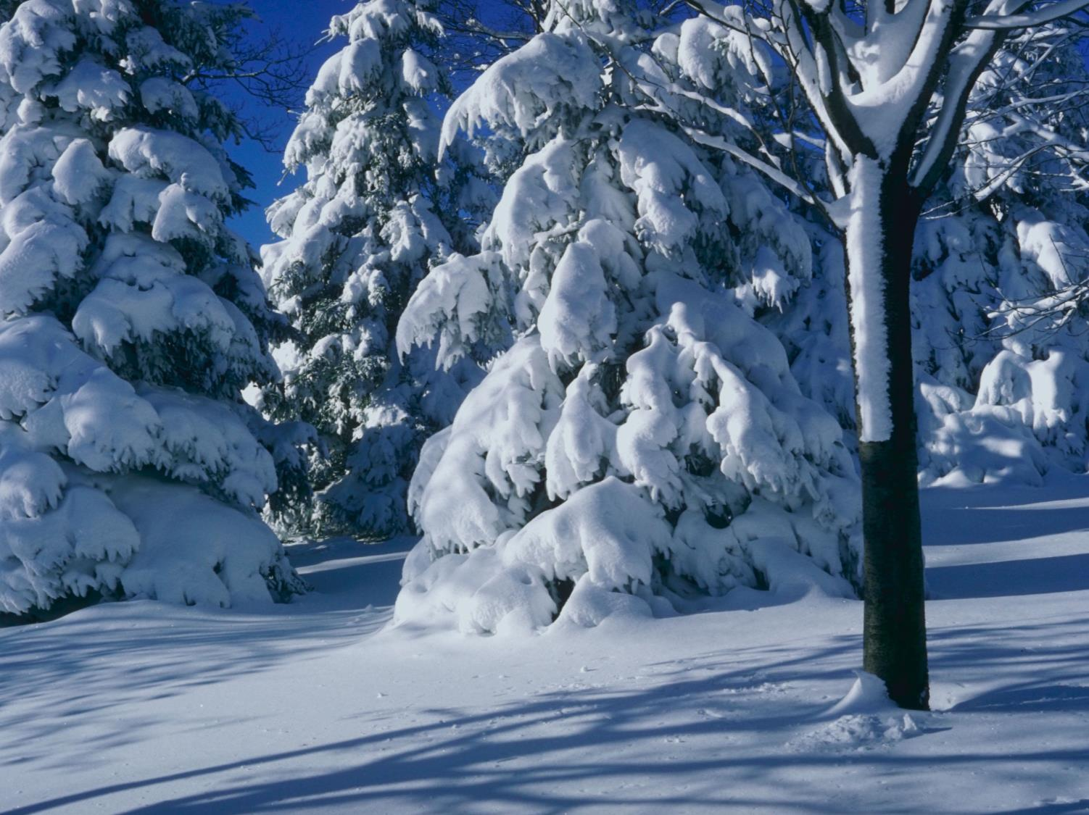
Зима
Развитие лексико-грамматического строя речи у обучающихся начальной школы
Учитель-логопед
Торгашева Татьяна Владимировна

Slide 2
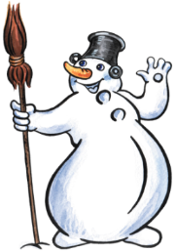




Задания
Нажми на снежинку для перехода к заданию
Зимние месяцы
«Какой?», «какая?», «какое?», «какие?»
Что бывает зимой?
«Что делает?»
Зимующие птицы
Игра «Один-много»
Животные зимой
Назови, чего много
Зимние забавы
Предложения о зиме
Зимняя одежда
Рассказ о зиме
- возврат в меню заданий.
- переход к заданию такого же типа.
Источники

Slide 3
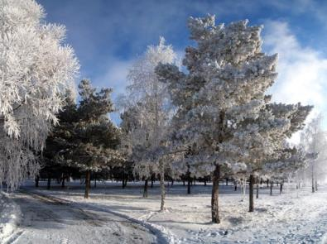
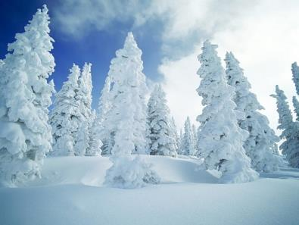
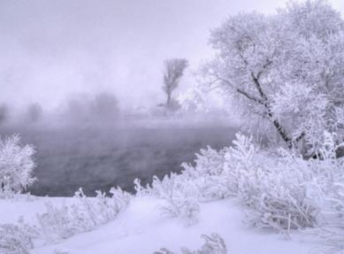
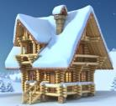
Зимние месяцы
Декабрь
Январь
Февраль

Slide 4

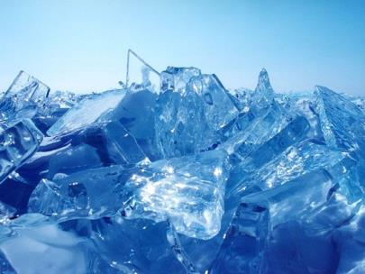
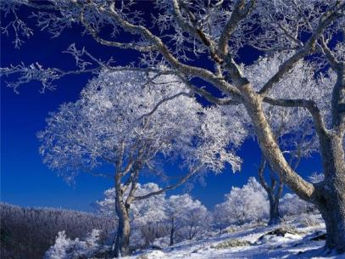
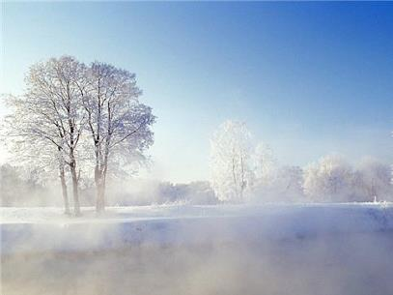
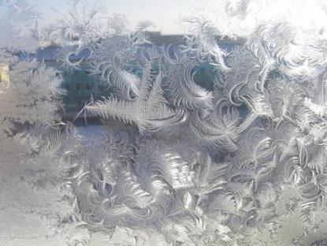
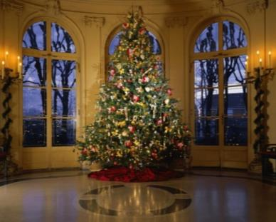
Что бывает зимой?
Снег
Лёд
Иней
Снегопад
Мороз
Узоры
Новый год

Slide 5
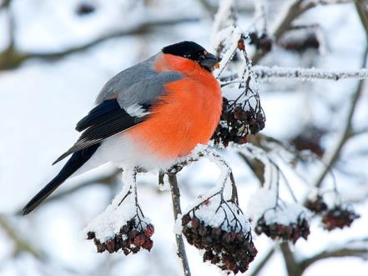
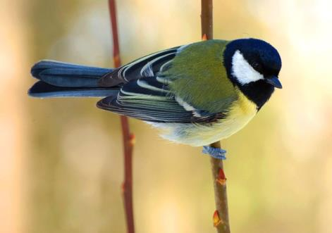
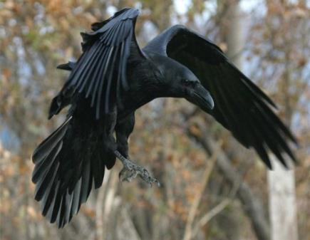
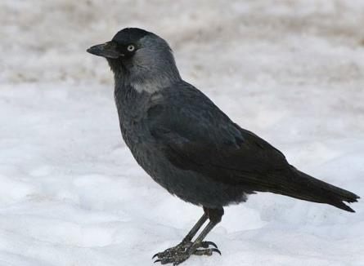
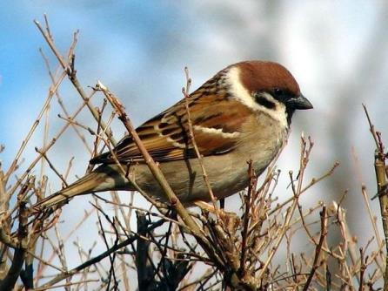
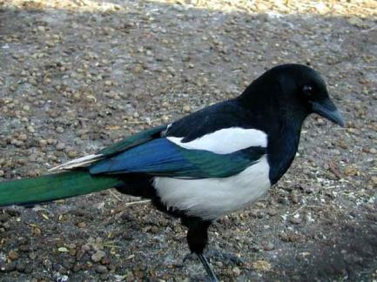
Зимующие птицы
Снегирь
Синица
Ворона
Галка
Воробей
Сорока

Slide 6
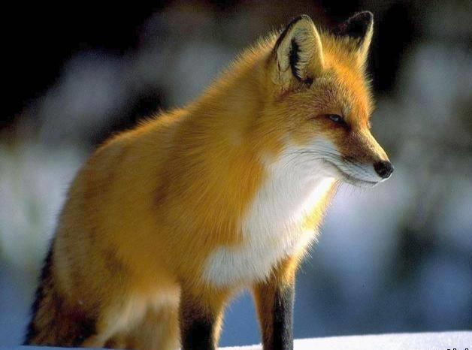

Животные зимой
Лиса
Лисичка зимой мышкует – мышей ловит. Она встала на пенёк, чтобы подальше было видно, и слушает, и смотрит: где под снегом мышь пискнет, где снег чуть-чуть шевельнётся. Услышит, заметит – кинется. Готово, попалась мышь в зубы рыжей пушистой охотнице!

Slide 7
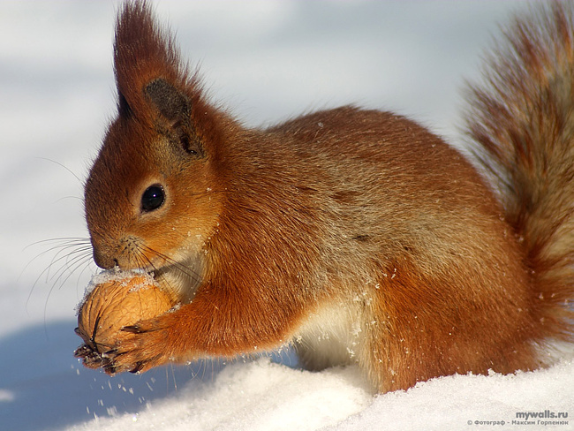

Животные зимой
Белка
Не страшен белке холод. У неё серенькая шубка тёплая. Шустрая проказница прыгает с ветки на ветку, проверяет свои кладовые. Осенью белка грибы сушит, шишки шелушит, чтобы зимой не голодать.

Slide 8
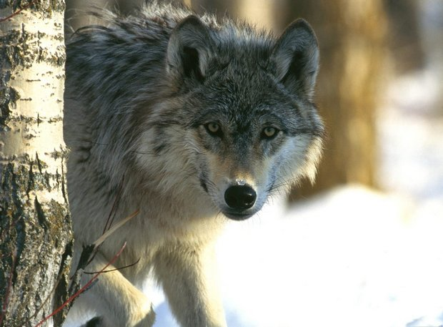
Животные зимой
Волк
Летом ходит волк сытый. Дичи много. Придёт зимнее время, птицы улетят, звери спрячутся, нечего есть волку. Злые, голодные ходят волки, ищут добычу. К деревне подойдут… Где сторожа нет да запоры плохи – несдобровать овце.

Slide 9
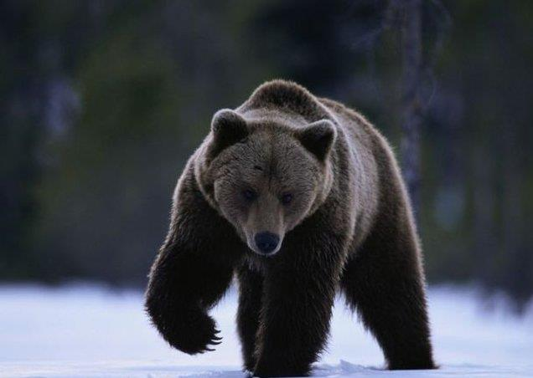
Животные зимой
Медведь
Медведь имеет тёплую мохнатую шубу. Морда у него вытянутая. Ходит медведь тяжело, переставляя лапы как-то вкось, поэтому и назвали его косолапым. Но он может быстро бегать. Он очень ловко лазает по деревьям. Медведь ест ягоды и мёд. На холодные зимние месяцы медведь забирается в берлогу, спит и сосёт лапу.

Slide 10
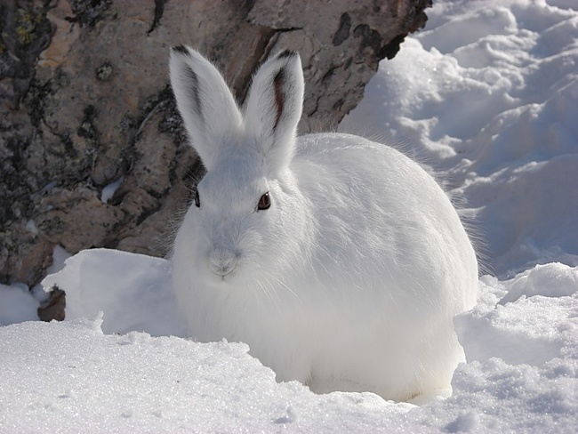
Животные зимой
Заяц
У зайца длинные уши и вытянутая мордочка. Задние лапы у него намного длиннее, чем передние. Поэтому заяц очень быстро бегает и скачет. Шкурка у зайчика мягкая, тёплая. Зимой она белая, а летом серая: так ему легче скрываться от врагов.

Slide 11
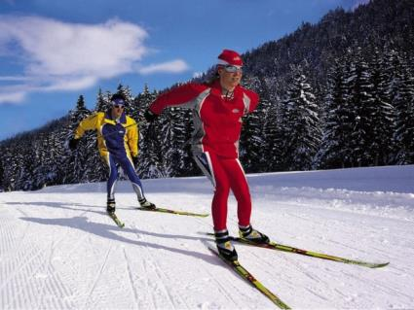
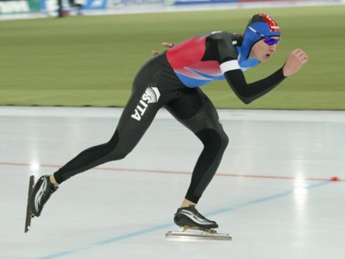
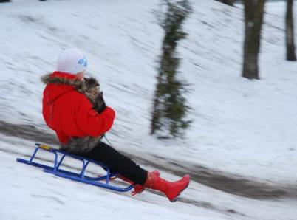
Зимние забавы
Кто по снегу быстро мчится,
Провалиться не боится?
Лыжник
Мчусь как пуля я вперёд,
Лишь поскрипывает лёд,
Да мелькают огоньки.
Кто несёт меня?
Коньки
Всё лето стояли, зимы ожидали.
Дождались поры – помчались с горы.
Санки

Slide 12
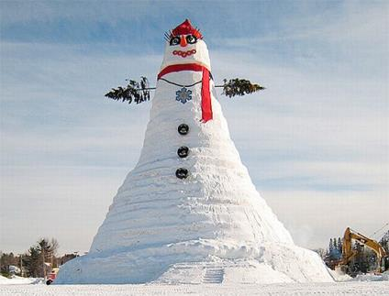
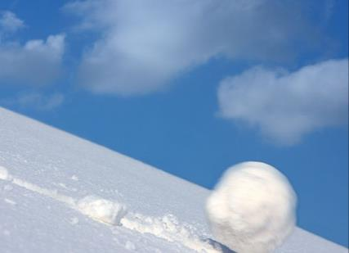
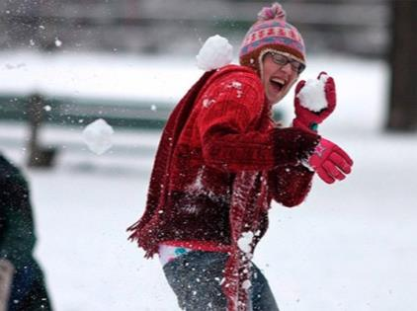
Зимние забавы
Меня не растили – из снега слепили.
Вместо носа ловко вставили морковку,
Глаза – угольки, губы – сучки.
Холодная, большая. Кто я такая?
Снежная баба
По снегу покатите – я подрасту,
На костре согреете я пропаду.
Снежный ком
Снег сжимаю в рукавицах, Тороплюсь слепить комок; Не успеешь отклониться – Полетит в тебя?
Снежок

Slide 13
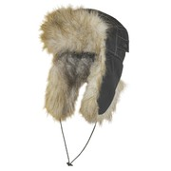
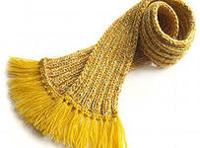
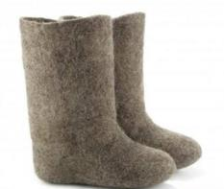
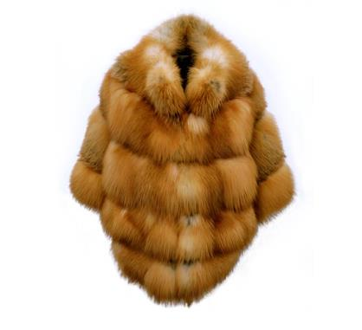
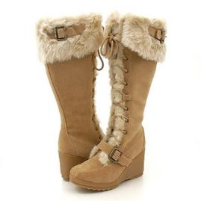
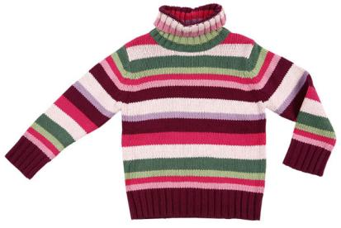
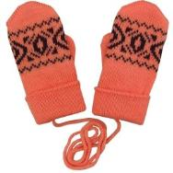
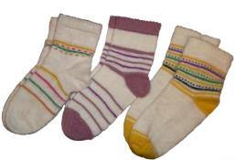
Зимняя одежда
Шапка
Шарф
Валенки
Сапоги
Свитер
Шуба
Рукавицы
Варежки
Носки

Slide 14
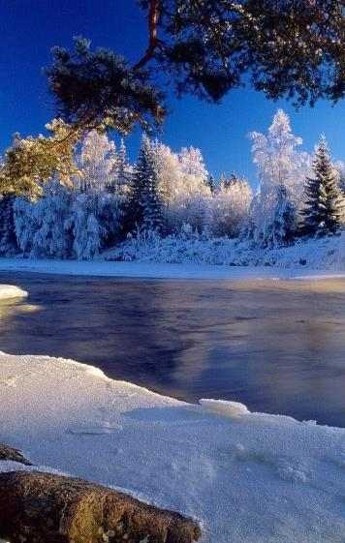
Ответьте на вопросы:
Зима какая?
ХОЛОДНАЯ
Сосулька какая?
ДЛИННАЯ
Снег какой?
БЕЛЫЙ
Лёд какой?
ПРОЗРАЧНЫЙ
Мороз какой?
СИЛЬНЫЙ
Сугроб какой?
БОЛЬШОЙ

Slide 15
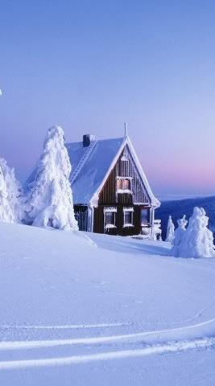
Ответьте на вопросы:
Снег что делает?
ИДЁТ
Ветер что делает?
ДУЕТ
Метель что делает?
БУШУЕТ
Снежинки что делают?
ЛЕТАЮТ
Речка что делает?
ЗАМЕРЗАЕТ
Мороз что делает?
ТРЕЩИТ

Slide 16
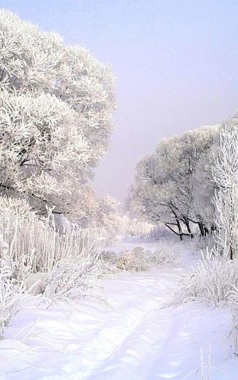
ОДИН – МНОГО
ЗИМА -
ЗИМЫ
СНЕГ -
СНЕГА
СНЕЖИНКА -
СНЕЖИНКИ
МОРОЗ -
МОРОЗЫ
МЕТЕЛЬ -
МЕТЕЛИ
СУГРОБ -
СУГРОБЫ

Slide 17
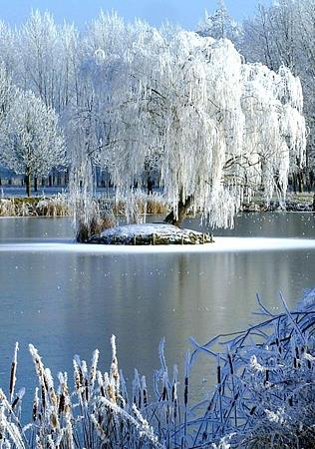
Чего много?
ЗИМА -
ЗИМ
ЛЁД -
ЛЬДОВ
СНЕЖИНКА -
СНЕЖИНОК
МЕТЕЛЬ -
МЕТЕЛЕЙ
СУГРОБ -
СУГРОБОВ
СНЕГОВИК -
СНЕГОВИКОВ

Slide 18
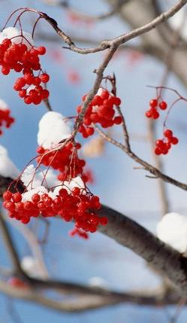
Составьте предложения
холодная, Наступила, вьюжная, зима.
Наступила холодная вьюжная зима.
пушистый, На, снег, белый, идёт, улице.
На улице идёт белый пушистый снег.
катаются, санках, Дети, на, горы, ледяной, с.
Дети катаются на санках с ледяной горы.
Люди надевают тёплую зимнюю одежду.
одежду, тёплую, надевают, Люди, зимнюю.

Slide 19


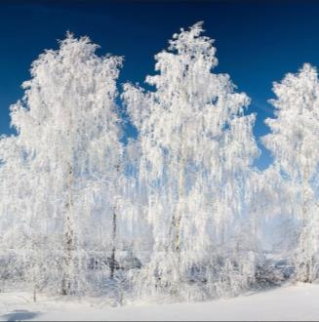
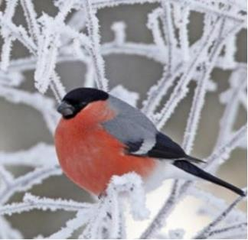
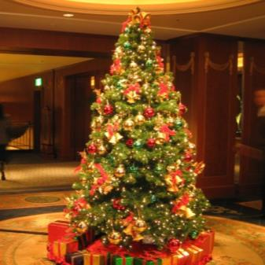
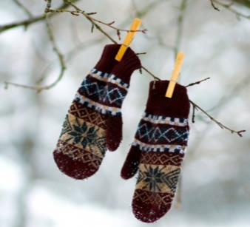
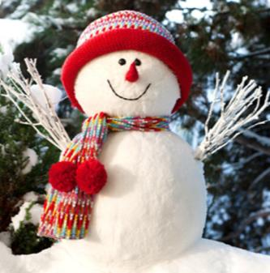
Составьте рассказ о зиме
Снег – погода
Дерево – иней
Птица – зимующие птицы
Варежка – зимняя одежда
Снеговик – игры детей
Ёлка – зимние праздники
Зима
(примерный рассказ по таблице)
Зимой холодно, часто идёт снег, метут метели. Речки замерзают, покрываются льдом. На деревьях лежит иней. Прилетают самые красивые из зимующих птиц – снегири. Люди надевают зимнюю одежду: меховые шапки, шубы, шерстяные варежки и шарфы, валенки. Все дети очень любят зиму: можно играть в снежки, лепить снеговиков, кататься на санках, коньках и лыжах. А ещё зимой бывает самый любимый праздник – Новый год.

Slide 20
Источники
1. http://cxem.pp.ua/snezhinka.html - снежинка в оглавлениях.
2. http://alldayklipart.ru/rastrovye-kliparty/otdyh-i-prazdniki/35811-russkiy-novyy-god-i-rozhdestvo-v-vektore.html - снеговик.
3. http://www.liveinternet.ru/users/irina_bazan/rubric/3659469/ - декабрь.
4. http://jam-warez.ru/soft/page/2783/ - январь.
5. http://ancereare.clan.su/news/luna_samoe_interesnoe_v_blogakh/2013-03-15-74 - февраль.
6. http://mp3sort.biz/viewtp.php?p=991333 – снег.
7. http://itsnow.ru/nws/news:279215/ - лёд.
8. http://картинки.cc/%D0%B8%D0%BD%D0%B5%D0%B9-%D0%BD%D0%B0-%D0%B4%D0%B5%D1%80%D0%B5%D0%B2%D1%8C%D1%8F%D1%85-%D0%BA%D0%B0%D1%80%D1%82%D0%B8%D0%BD%D0%BA%D0%B8-%D0%B7%D0%B0%D1%81%D1%82%D0%B0%D0%B2%D0%BA/ - иней.
9. http://www.naturephoto.ru/Frost.htm - мороз.
10. http://ifthen.pp.ua/kartinki-moroz.html - узоры.
11. http://www.platinumwall.ru/?go=wallpapers&id=8692 – Новый год.
12. http://photographers.com.ua/pictures/show/zima_inej_moroz_rjabina_sneg_snegir_76654/ - снегирь.
13. http://smr-myhotel.ru/sinica-v-kartinkah.html - синица.
14. http://xoxoti.ru/animals/317-zhivotnye-kotorye-mogut-tebya-sest.html - ворона.
15. http://www.rodim.ru/conference/journal.php?user=39683&comm=820905 – галка.
16. http://poetry.forblabla.com/blog/45751504500/Vorobey - воробей.
17. http://www.bochkavpechatleniy.com/social/blog/7061/21920 - сорока.
18. http://картинки.cc/%D1%81%D0%BE%D0%B1%D0%B0%D0%BA%D0%B0-%D0%B1%D0%BE%D0%BB%D1%8C%D1%88%D0%B8%D0%B5-%D0%BE%D0%B1%D0%BE%D0%B8-%D0%B8-%D0%BA%D0%B0%D1%80%D1%82%D0%B8%D0%BD%D0%BA%D0%B8-%D1%81 – лиса.

Slide 21
19. http://www.goodfon.com.ua/images/download/357290-big-images – белка.
20. http://dc2.net23.info/other/img/16659-volk-podborka-izobrazhenij-zhivotnye.html - волк.
21. http://bism.pp.ua/medved.html - медведь.
22. http://rcsptey.ru/index.php?q=taxonomy/term/6/0&page=11 – лыжник.
23. http://www.info-altai.ru/novosti/3286.html - коньки.
24. http://doit.pp.ua/kak-sdelat-nebolshuyu-grubku-s-takoj-smotret-chertezhi.html - санки.
25. http://отличныйжурнал.рф/sochi/idei/ - снежная баба.
26. http://openhearts.kiev.ua/2012/07/dva-rebyonka-lozh-i-nepravda/snezhnyiy-kom/ - снежный ком.
27. http://www.chitalnya.ru/work/525775/ - снежок.
28. http://artsport.ru/index.php?page=60&sgid=3645&sfid=48&scid=0&orderby=gname&number=6&from=70 – шапка.
29. http://fergisalex.myftp.org/2013/03/01/s-chem-i-kak-nosit-ob-emny-j-sharf-muzhchine-2/ - шарф.
30. http://www.describe.ru/images/10521.html - валенки.
31. http://heglo-foto.net.ua/vistavka-shub-v-krasnoyarske.html - шуба.
32. http://hlavokwomt.coolpage.biz/2013-6-3-4/krasivie-zhenskie-zimnie-sapogi.php - сапоги.
33. http://www.liveinternet.ru/users/natalica_ja/post187814657/ - свитер.
34. http://vasi.net/community/video/page/3168 - варежки.
35. http://2s2b.ru/c105-18711.html - вязанные носки.
36. http://otdahni.ru/pics/print:page,1,4641-krasavica-zima-59-foto.html – признак предмета.
37. http://xrust.ru/soft/screensaver/127865-velikolepnye-krasoty-prirody-52.html - действие предмета.
38. http://dotalis.ru.com/?c=result&query=%D0%A1%D0%BA%D0%B0%D1%87%D0%B0%D1%82%D1%8C+Maple+12+%D0%91%D0%B5%D1%81%D0%BF%D0%BB%D0%B0%D1%82%D0%BD%D0%BE – один – много.

Slide 22
39. http://blogs.privet.ru/user/valmish_431?year=2013&month=11 – предложения о зиме.
40. http://usiter.com/post_f.php?mir=textures.photoshop-ramki.ru/wp-content/uploads/2012/11/snezhinki_01/snezhinki_02.jpg&k=%ED%EE%E2%EE%E3%EE%E4%ED%E8%E5+%F2%E5%EA%F1%F2%F3%F0%FB – снежинки для рассказа.
41. http://www.bfoto.ru/landscape3.php - деревья в инее для рассказа.
42. http://www.liveinternet.ru/users/tanita_cat/page6.shtml - снегирь для рассказа.
43. http://www.mota.ru/wallpapers/view/id/34373 - рукавицы для рассказа.
44. http://www.liveinternet.ru/users/3488549/tags/%E7%E8%EC%E0/ - снеговик для рассказа.
45. http://homylicious.com/pictures-of-decorated-christmas-trees/ - новогодняя ёлка для рассказа.
46. Агранович З. Е. Сборник домашних заданий в помощь логопедам и родителям для преодоления лексико-грамматического недоразвития у дошкольников с ОНР. – СПб.: «ДЕТСТВО-ПРЕСС», 2006.
47. Бойкова С.В. Занятия с логопедом по развитию связной речи у детей (5 – 7 лет): В помощь учителям-логопедам, воспитателям речевых групп и родителям. – СПб.: КАРО, 2007.

